Slide 1
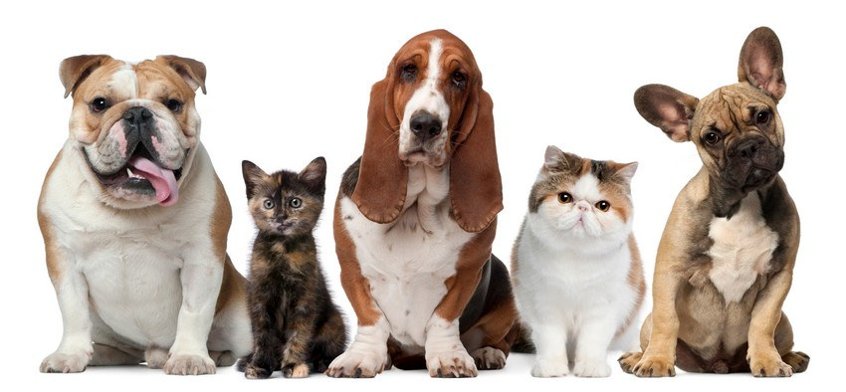
Соціально-екологічний проект на тему :
Прийде час, коли люди будуть дивитися
на вбивцю тварини так само,
як вони дивляться зараз на вбивцю людини.
Леонардо да Вінчі
Людина — єдина тварина, що заподіює іншим біль,
не маючи при цьому жодної іншої мети.
Артур Шопенгауер
Готель для тварин
«Відповідай за тих, кого приручив»

Slide 2
Мета роботи:
створення готелю для домашніх тварин на базі станції натуралістів
Завдання роботи:
Розкрити важливість питання безпритульності тварин, зібрати і проаналізувати інформацію з проблеми бездомних тварин, визначити причини її виникнення;
Вивчити Закон України про домашніх тварин;
Донести мешканцям міста важливість відповідальності, піклування, турботливого ставлення до братів наших менших;
Спланувати та реалізувати в м. Каховка соціально-екологічний проект «Відповідай за тих, кого приручив»

Slide 3
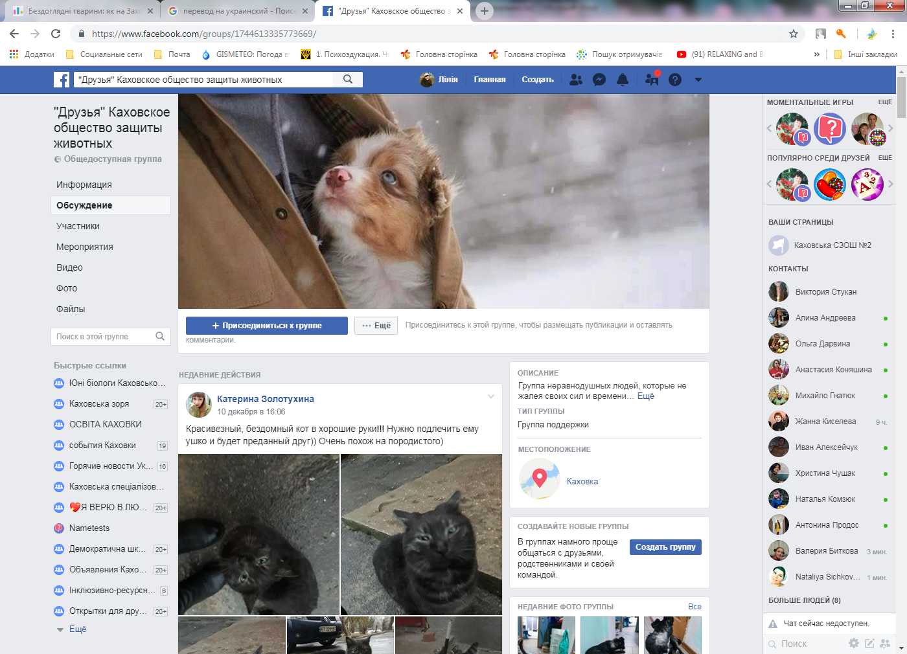
Соціально-екологічний проект на тему :

Slide 4
Соціально-екологічний проект на тему :

Slide 5
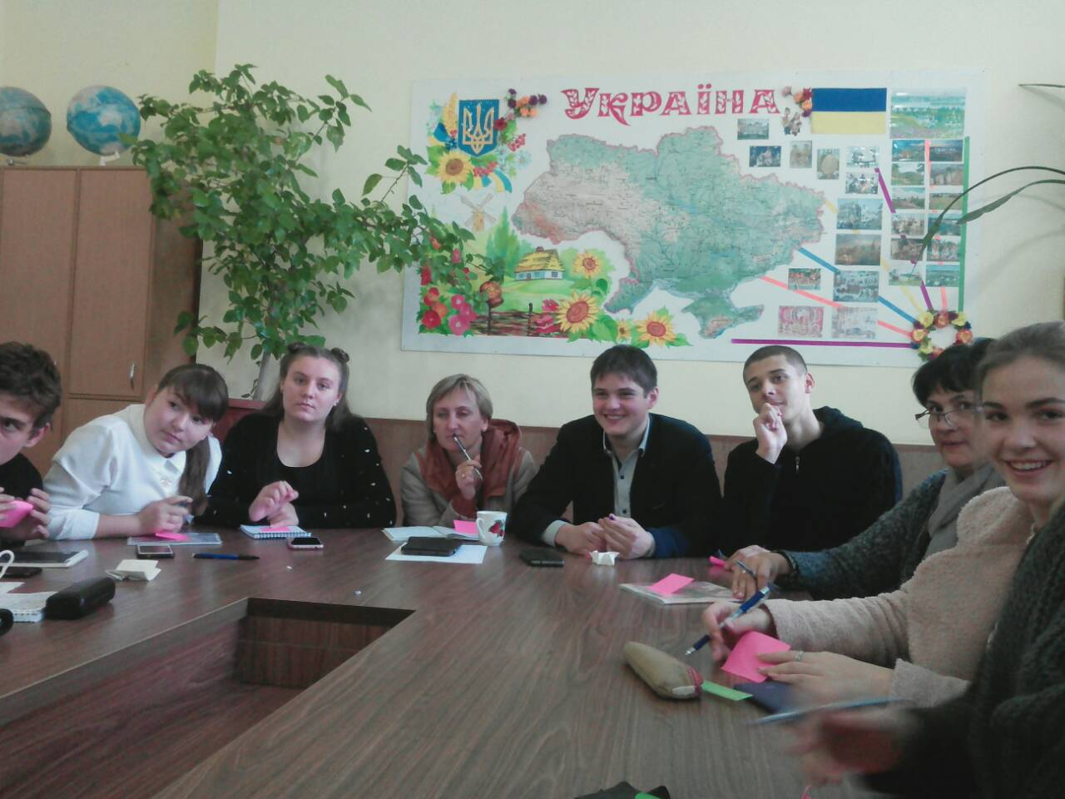

Slide 6
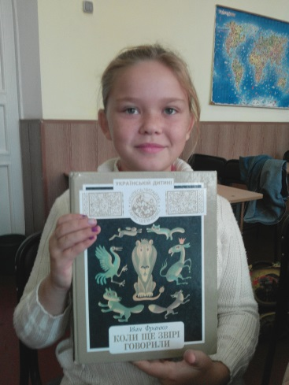
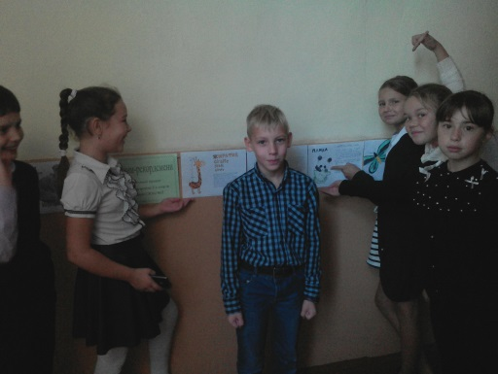

Slide 7
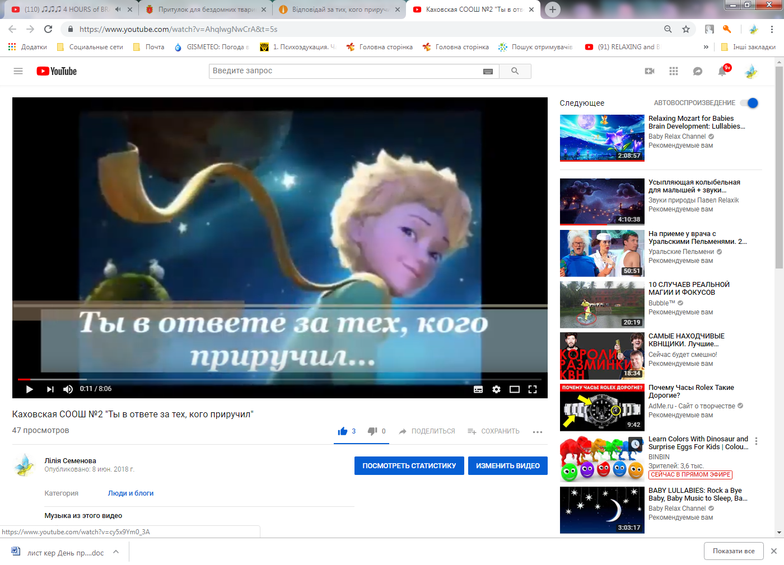

Slide 8
